Slide 1
ЛЭПБУК
«ЧТОБЫ НЕ ПОПАСТЬ В БЕДУ»
(ДЛЯ ДЕТЕЙ МЛАДШЕГО ДОШКОЛЬНОГО ВОЗРАСТА)
Подготовили:
воспитатели МАДОУ «Детский сад № 37»
Белинская Е.Т.
Макарова Н.М.

Slide 2
Самое ценное в жизни взрослых – это дети. Зачастую наших детей подстерегает множество опасностей. Задача нас, взрослых, - остерегать и защищать ребёнка, правильно подготовить его к встрече с различными сложными, а порой опасными жизненными ситуациями. С этой целью мы изготовили дидактическое пособие лэпбук «Чтобы не попасть в беду».

Slide 3

Дидактическое пособие лэпбук «Чтобы не попасть в беду» представляет собой пластиковую папку формата А4. На страницах папки имеются различные кармашки, карточки, интерактивные окна, вращающийся круг, книжки – малышки - в которых собрана информация по теме, это хороший способ подать информацию в компактной форме.
Большая часть игр и заданий дидактического пособия лэпбук направлена на организацию совместной деятельности взрослого с ребёнком, так как дети младшего возраста ещё не владеют навыками самостоятельной деятельности, если содержание пополнять и усложнять, в старшем дошкольном возрасте дети уже могут вместе со взрослыми участвовать в сборе материала: анализировать, сортировать информацию.

Slide 4
Цель: формирование основ безопасности жизнедеятельности детей младшего дошкольного возраста дома, на улице, в детском саду.
Задачи:
Развивающие: развивать у дошкольников внимание, мышление, логику, память, воображение, познавательную активность.
Обучающие: расширять представления детей об опасностях в быту и на дороге. Формировать представление о транспорте, а так же знаний безопасности жизнедеятельности. Продолжать работать над обогащением словаря детей. Расширять кругозор.
Воспитательные: воспитывать интерес к окружающей действительности. Воспитание основ безопасного поведения младших дошкольников.

Slide 5
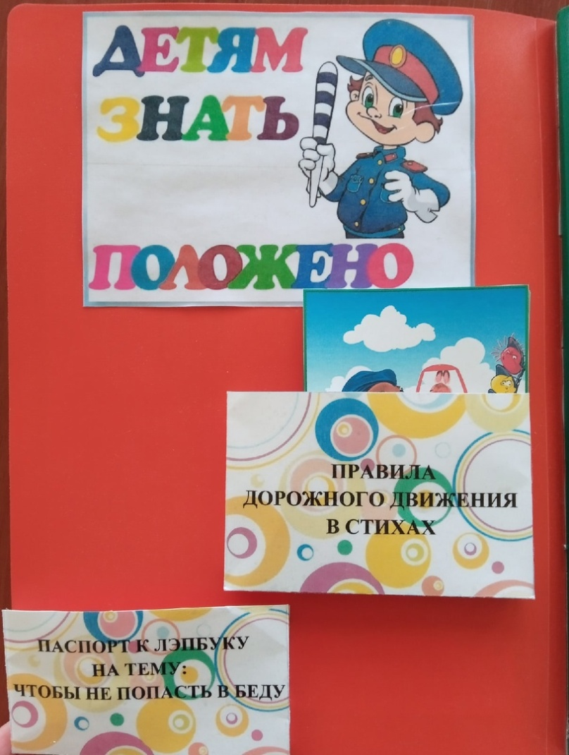
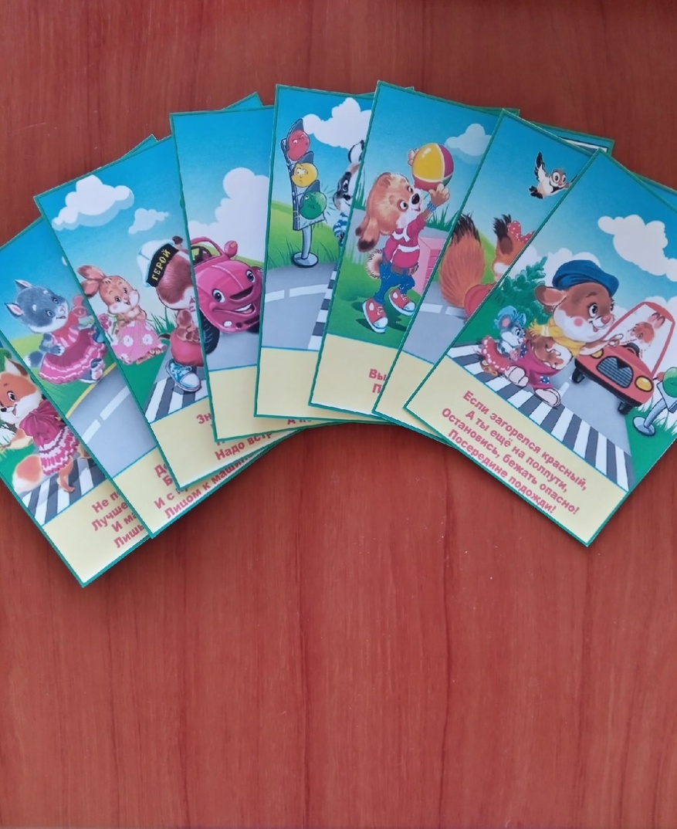
В лэпбук «Чтобы не попасть в беду» входит 14 развивающих заданий:
1. Кармашек «Правила дорожного движения в стихах».
Цель: формирование навыков безопасного поведения на дороге.

Slide 6
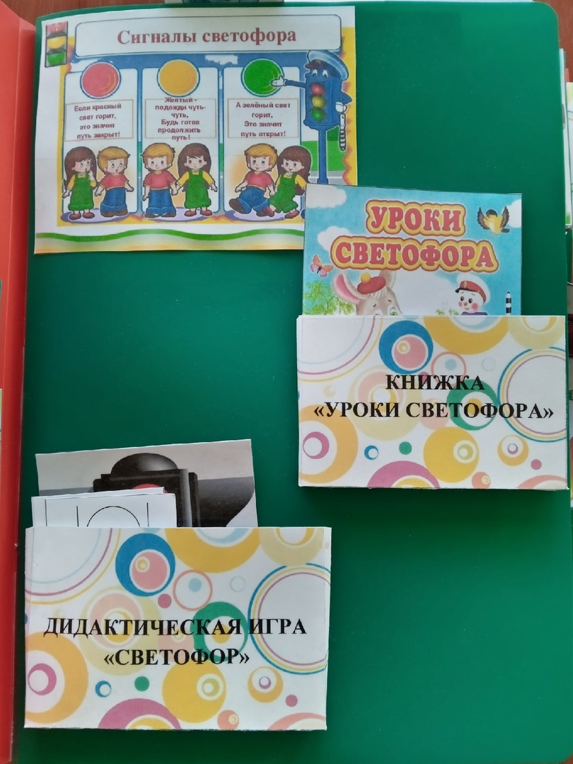
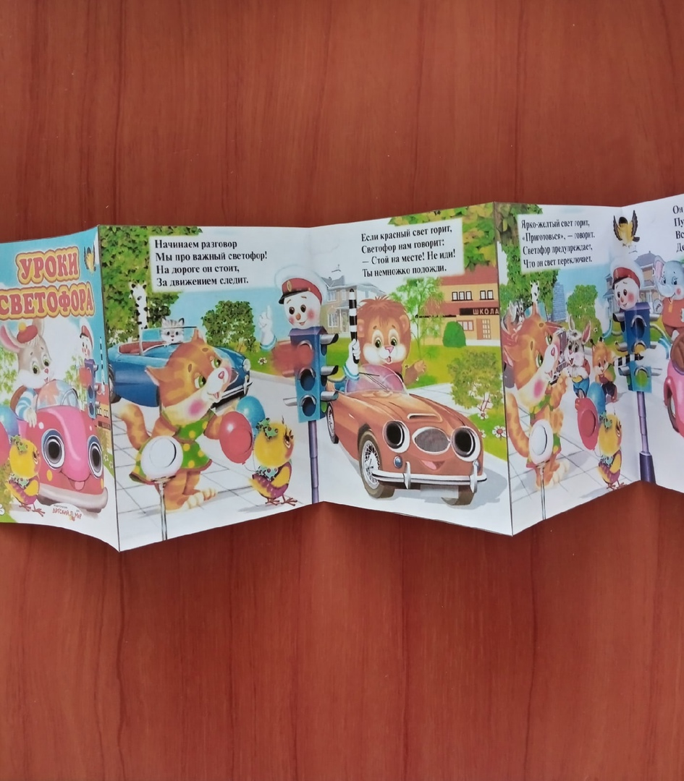
2. Кармашек «Уроки светофора (книжка)».
Цель: формирование у детей представлений об ответственном отношении к тому, как можно и как нельзя вести себя на улице, на дороге.

Slide 7
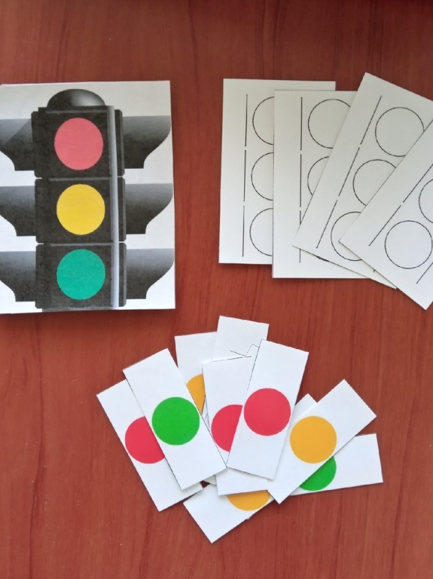
3.Кармашек дидактическая игра «Светофор».
Цель: ознакомление детей со светофором и значением красного, жёлтого и зелёного сигнала светофора.
Оборудование: макет светофора, круги красного, желтого и зеленого цветов, шаблоны с пустыми кружочками.
Ход игры: Воспитатель показывает детям светофор, знакомит с сигналами светофора. Затем ставит перед детьми проблему, что светофор огорчён, потому что он потерял свои «огоньки». Воспитатель обращает внимание на то, что на столе лежат «огоньки» разного цвета. Берёт сначала «красный огонёк», спрашивает какого он цвета. Воспитатель: «Если красный вдруг горит, перед нами путь закрыт». Воспитатель объясняет, что этот «красный огонёк» не разрешает нам идти и кладет его наверх. Затем воспитатель берёт «жёлтый огонёк» и говорит «Жёлтый - приготовится». Воспитатель объясняет, что этот «жёлтый огонёк» говорит нам, что нужно подготовиться и кладет его по середине. Воспитатель берёт последний, «зелёный огонёк» и говорит «А зелёный - путь открыт». Воспитатель кладет огонёк ниже остальных и объясняет значение «зелёного огонька». После показа воспитатель предлагает детям помочь светофору. Дети берут «огоньки» и размещают их на свои места. Воспитатель следит за действиями и поправляет их.

Slide 8
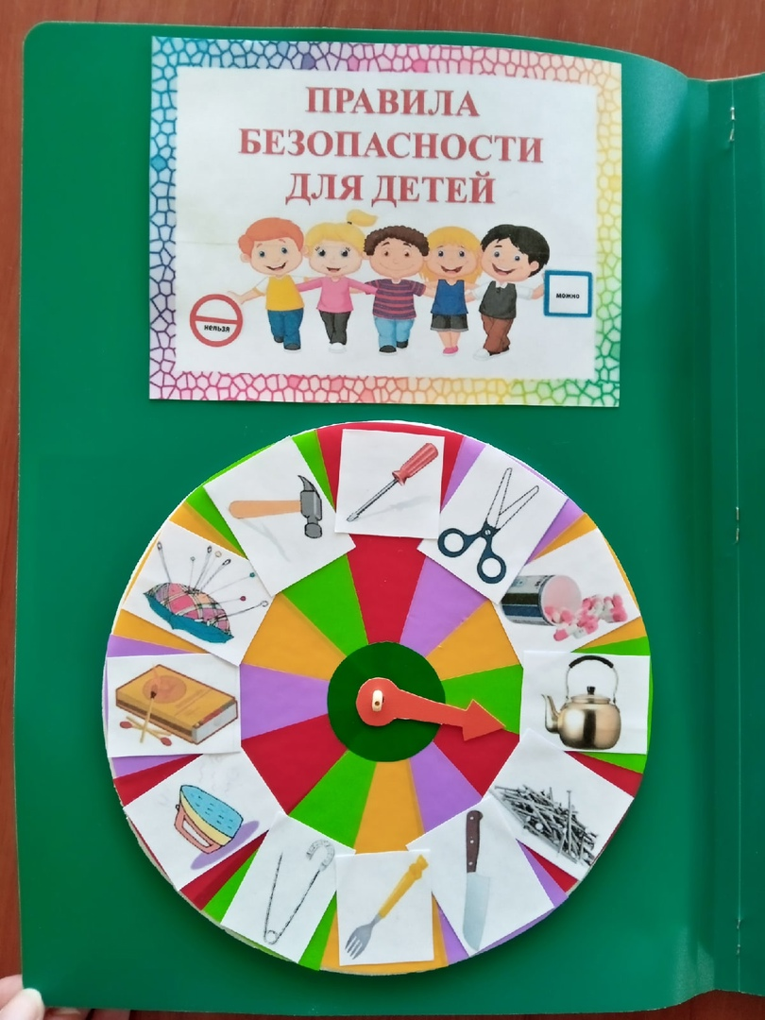
4. Дидактическая игра «Опасные предметы»
(вращающийся круг).
Цель: Формировать знания детей об опасных предметах, которые окружают их дома.
Ход игры: Воспитатель вместе с детьми рассматривают круг с картинками, беседуют чем опасны эти предметы и почему их нельзя трогать. Затем дети крутят круг и на остановившейся картинке вспоминают чем опасен предмет.

Slide 9
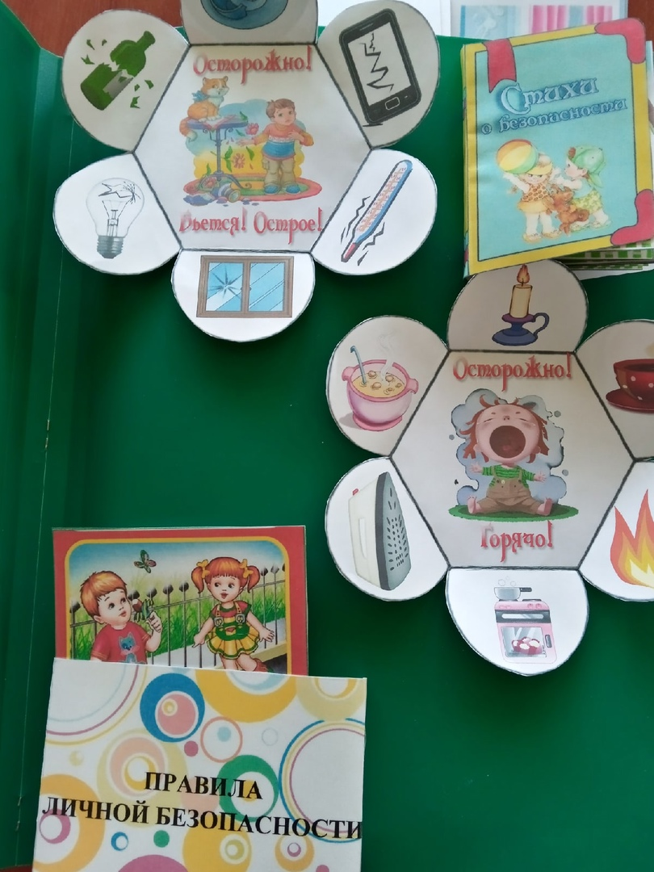
5. Интерактивное окно «Осторожно бьётся! Острое!»
6. Интерактивное окно «Осторожно горячо!»
Цель: формирование у детей правил обращения с предметами несущими потенциальную угрозу для здоровья и жизни человека.

Slide 10

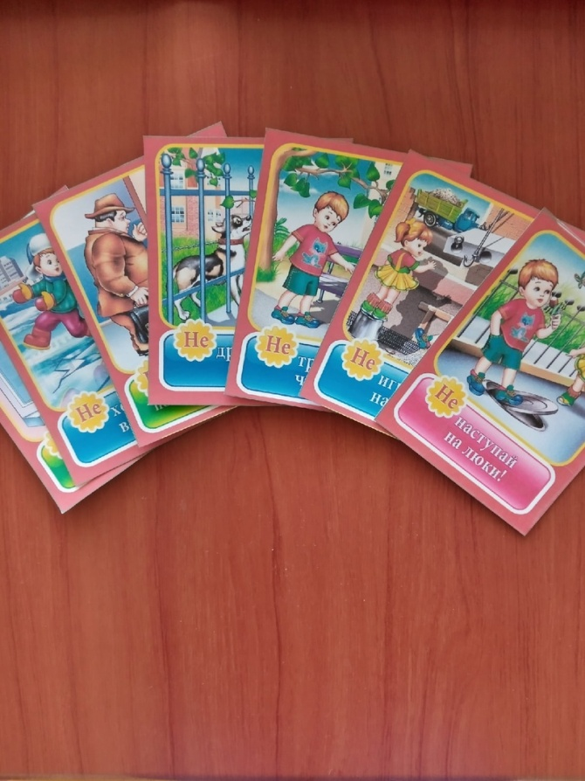
7. Книжка «Стихи о безопасности»
Цель: формирование у детей правил безопасного поведения.
8. Кармашек «Правила личной безопасности» (картинки)
Цель: формирование ответственного и осознанного отношения к правилам личной безопасности.
Дать детям в доступной форме знания о том, как нужно действовать, чтобы избежать несчастья.

Slide 11
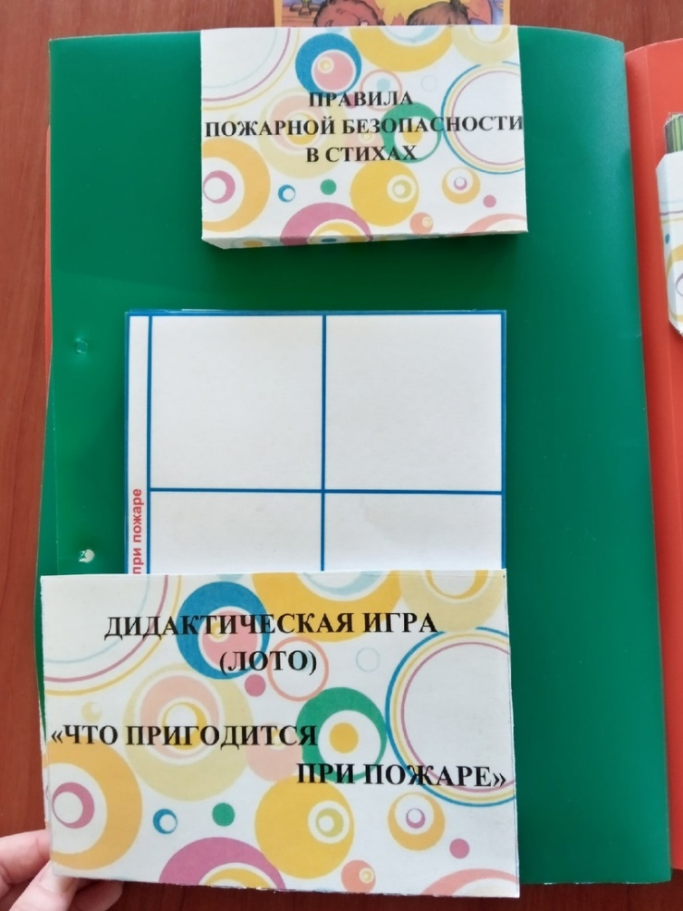
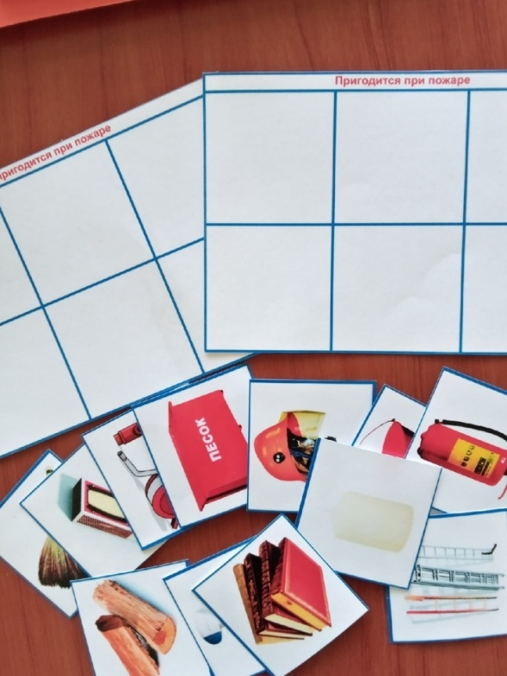
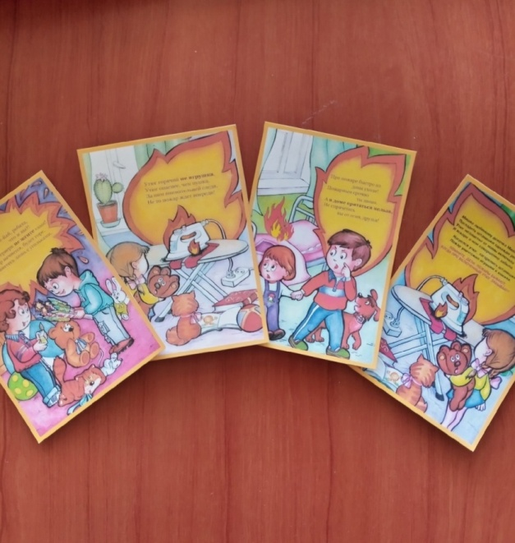
9. Кармашек «Правила пожарной безопасности» (стихи)
Цель: формирование первичных представлений о правилах пожарной безопасности.
10. Кармашек Дидактическая игра «Что пригодится при пожаре» (лото)
Цель: закрепление представлений детей о пожарной безопасности.

Slide 12
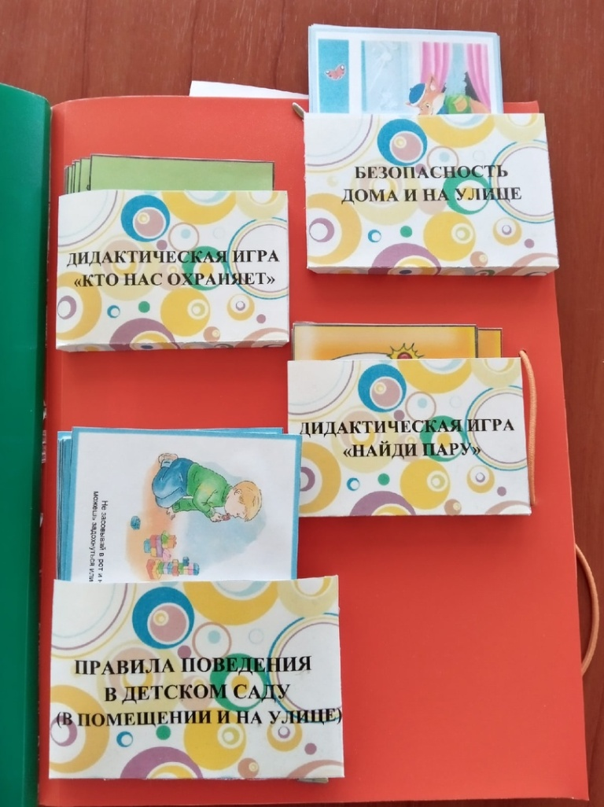
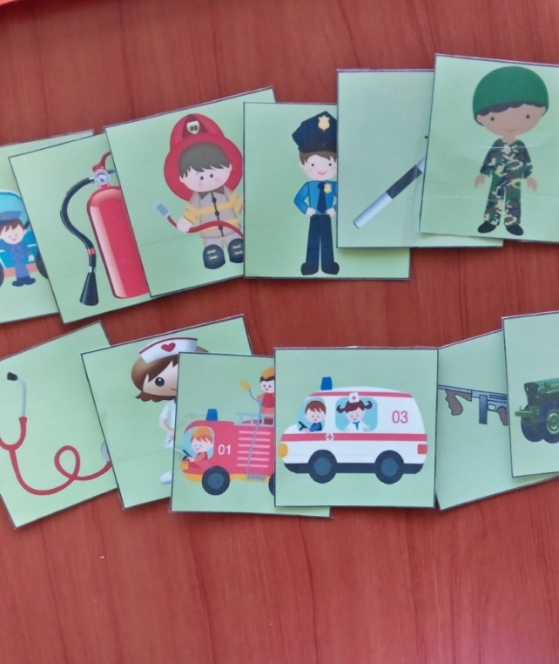
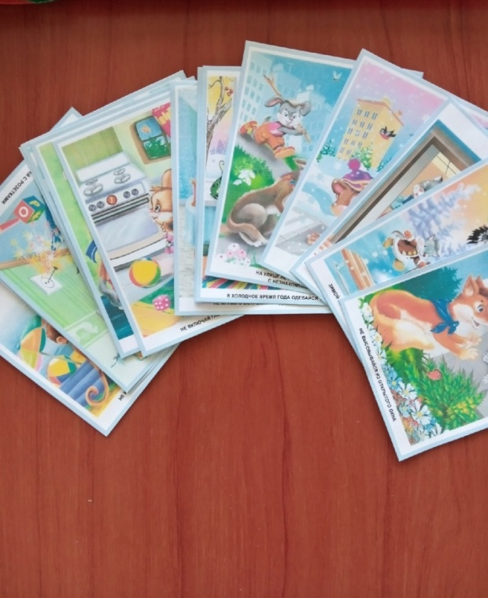
11. Кармашек «Кто нас охраняет»
Цель: ознакомление детей с профессиями людей, которые нас защищают.
12. Кармашек «Безопасность дома и на улице» (картинки)
Цель: изучение правил безопасности, встречающихся в домашних условиях и на улице. Помочь детям запомнить предметы и ситуации опасные для жизни и здоровья.

Slide 13
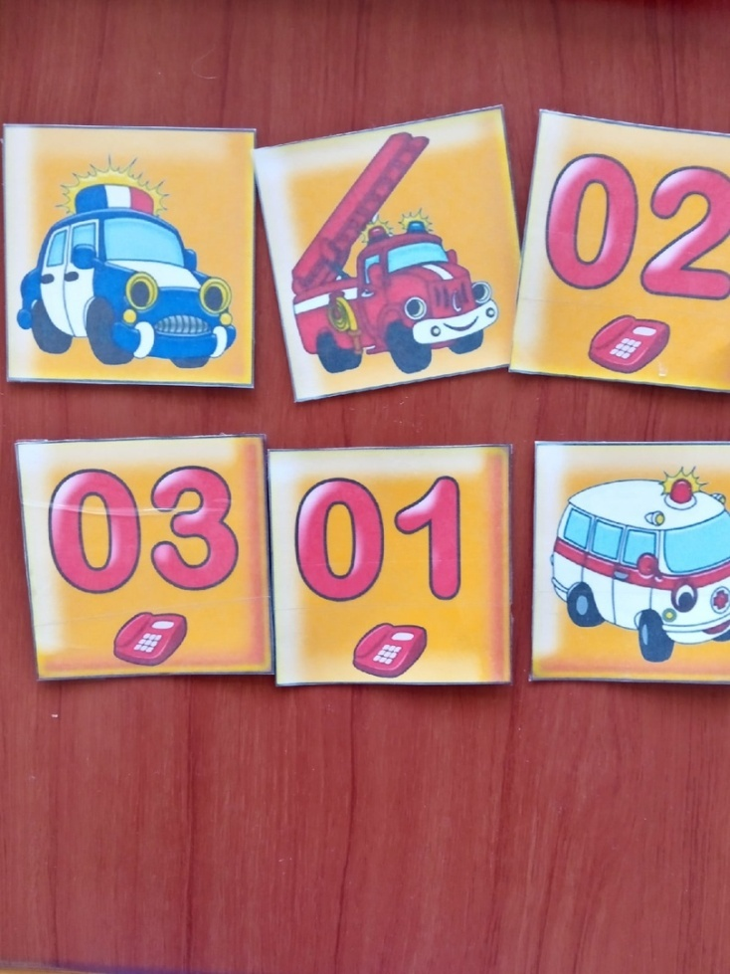
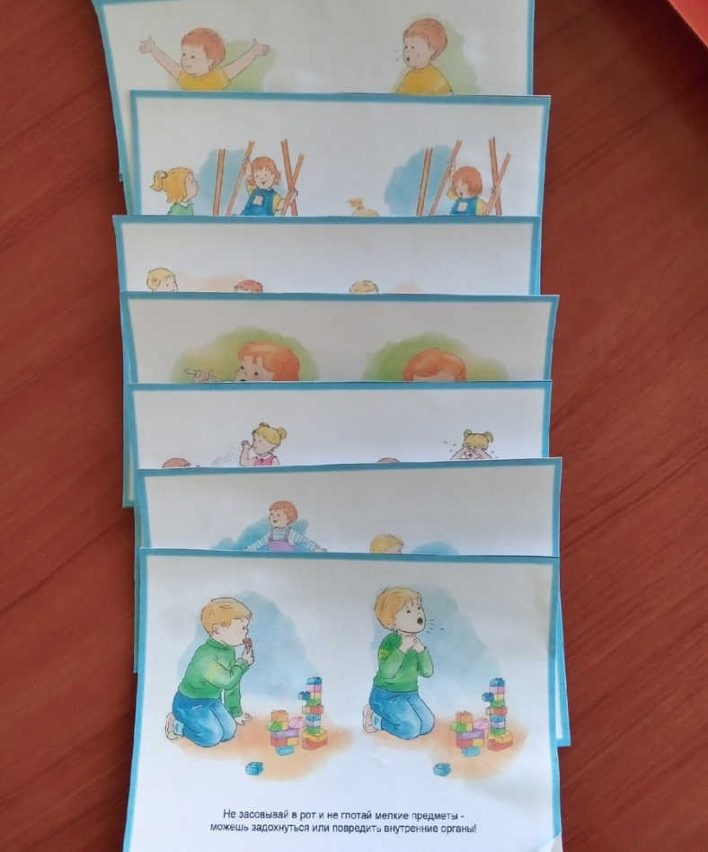
13. Кармашек Дидактическая игра «Найди пару»
Цель: ознакомление детей со специальным транспортом и номерами телефона экстренных служб
14. Кармашек картинки «Правила поведения в детском саду» (в помещении и на улице)
Цель: формирование у детей навыков правильного и безопасного поведения в детском саду.

Slide 14
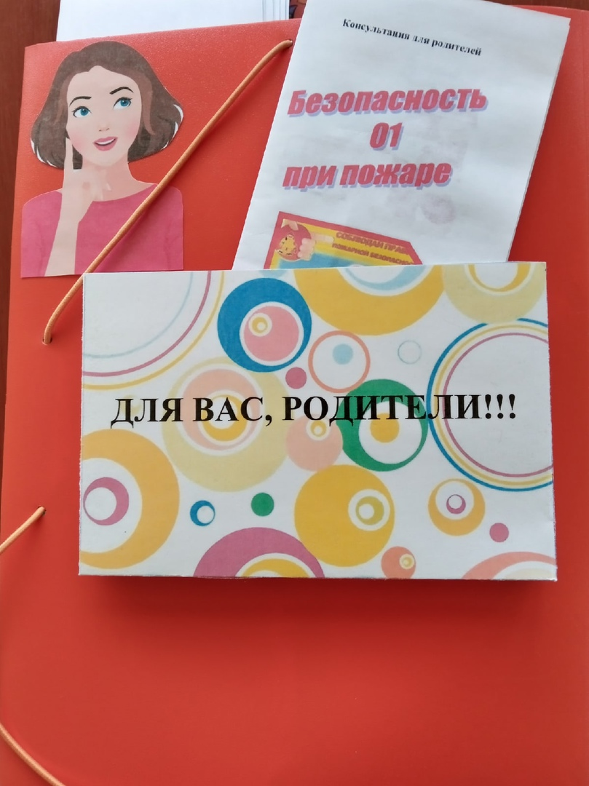
15. Кармашек «Для Вас, родители!!!» (буклеты, памятки, консультации)
Цель: привлечение внимания родителей по вопросам формирования основ правил пожарной безопасности, правил дорожного движения и безопасной жизнедеятельности детей дошкольного возраста.

Slide 15
Спасибо за внимание!

